Slide 1

príčiny , priebeh, povojnové usporiadanie sveta, medzinárodné vzťahy po vojne,

Slide 2
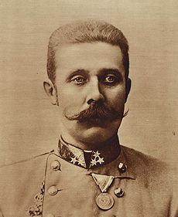
Príčiny, začiatok vojny
príčiny
  boj o nové rozdelenie sveta (Trojspolok a Trojdohoda)
podnet
  zavraždenie Františka Ferdinanda d´ Este v Sarajeve organizáciou Čierna ruka – srbská organizácia
1914
  28.6 – ultimátum R-U Srbsku
  28.7 – začiatok vojny R-U proti Srbsku
  30.7 – vstup Ruska do vojny
  31.7 – vstup Nemecka proti Rusku
  1.8 – Franc. proti Nemecku
  3.8 – Nemecko proti Franc.
  4.8 – VB proti Nemecku

Slide 3
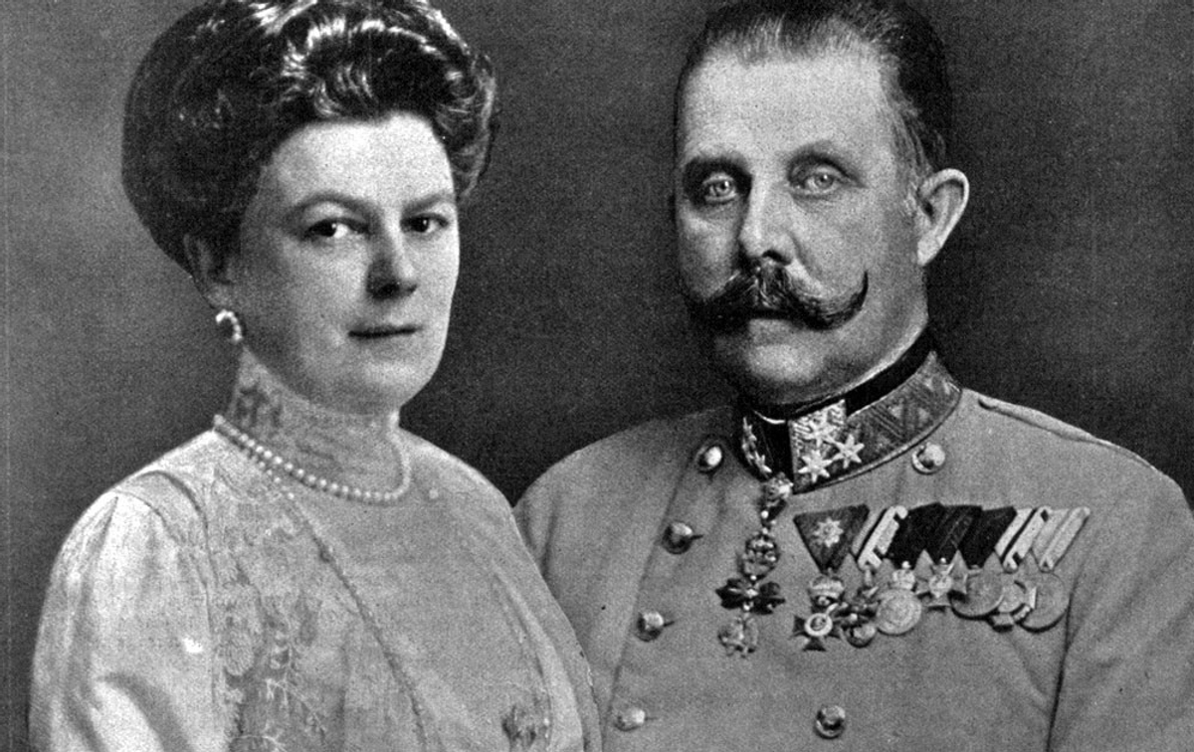
Žofia Chotková a František Ferdinad d este

Slide 4
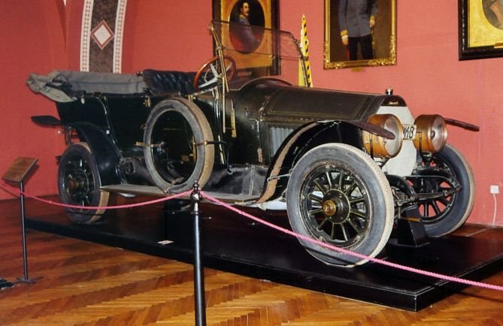

Slide 5
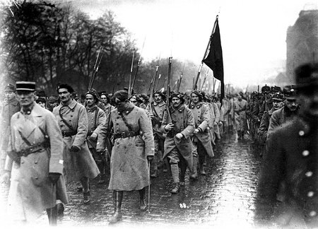
Oblasti bojov
Srbsko odmietlo nemecké ultimátum
28. júla 1914 sa R-U rozhodlo napadnúť Srbsko
august 1914 - Nemecko bojuje s Ruskom
Nemecko napadlo Francúzsko
Anglicko vypovedalo voju Nemecku
Japonsko s a pridalo na stranu Dohody
Počas vojny sa Taliansko pridalo na stranu Dohody
Osmanská ríša (Turecko) sa pridalo na stranu Trospolku
Trojspolok sa nazýva Ústredné mocnosti
Fronty
  západný – Marna, Somme / Francúzsko , Belgicko/
  východný – Halič / Uhorsko – Slovensko, Poľsko, Rusko/
  južný – Srbsko, Turecko / Gallipoli/
  námorná blokáda VB Nemeckom

Slide 6
Boje na troch frontoch
Západný front - bitka pri Marne 1914
bitka pri Somme -1916
bitka pri Verdun 1916, 1917
Nemecko veľmi rýchlo preniklo do Francúzska cez Belgicko. Začala sa blesková vojna ( Blitzkrieg) tzv. Schlieffenov plán. Nemci sa zastavili pred Parížom. Vojna sa mení na zákopovú.
Na východnom fronte R-U s pomocou Nemecka porazilo Srbsko. Rusko preniklo na územie Nemecka, no nemecká ofenzíva pri Tannenbergu zatlačila Rusov späť do Ruska.
Zákopová vojna str. 11 ( prečítať si charakter takejto vojny)
Na východnom fronte proti sebe bojujú gen. P. von Hindenburg a gen. Brusilov. Brusilova ofenzíva 1916

Slide 7
Priebeh vojny 1915 - 1916
1915
  Gallipolská operácia na juhu – úspech R-U a Osmanská ríša porazila Anglicko (Churchill)
  zákopová vojna
  Ypres - (Flámsko) Nemci použili bojový plyn Yperit
  Mazurské jazerá bitka pri Tannenbergu
  Karpaty
  Taliansko na strane Dohody
1916
  Verdun, Somma
  Kaukaz
  Rumunsko na strane Dohody
  Japonsko na východe sa snaží získať nové územie v Číne
Opakovanie a hodnotenie

Slide 8
Boje na mori
Na mori prebiehla ponorková vojna. Nemci mali kvlitné ponorky U2 a nimi bombardovali brické lode.
V roku 1915 Nemci ponorili britský parník Lusitaniu, kde bolo i veľa Američanov. To urýchlilo Amneričanov opustiť politiku neutrality a vstúpiť do vojny.

Slide 9
Priebeh vojny 1917 – 1918
Kapitulácia Nemecka
1917
  neobmedzená ponorková vojna Nemecka
  revolúcia v Rusku
    Februárová – pád cárizmu
    Októbrová - boľševici
  vstup USA do vojny
1918
  nepokoje na fronte – vzbury vojakov, čo viedlo od konca sept. k podpisu kapitulácií
  3. 3. 1918 - Brest Litovský mier - Rusko sa vzdáva na úkor časti svojho územia
  11.11. – Kapitulácia Nemecka a zánik cisárstva

Slide 10
Versailles systém
Pod týmto názvom rozumieme systém zmlúv uzavretých po kapitulácii Nemecka
  Versailleská konferencia 17.1.1919 – 28.6.1919
  aktéri – VB Loyd Georg, F – Clemanceua, T – Orlando, USA – W. Wilson
  Cieľ - usporiadanie vzťahov s Nemeckom
  Výsledok zmluva s Nemeckom – 28.6.1919
    oslabenie Nemecka (od r. 1919 Weimarská republika)
      Reparácie
      Strata územia v Európe ( Alsasko-Lotrinsko, Gdaňský koridor)
      Zákaz zbrojiť a mať pravidelnú armádu a letectvo
      Obmedzenie počtu vojnových lodí
      Demilitarizované pásmo v Porýní
      Strata kolónií
  rokovanie o Spoločnosti národov – iniciatíva USA

Slide 11
Versailles systém systém zmlúv so spojencami Nemecka
Ďalšie konferencie a zmluvy
  10.9.1919. - Saint Germain - zmluva s Rakúskom
  5.11.1919 – Neuilly -zmluva s Bulharskom
  4.6.1920 – Trianon - zmluva s Maďarskom
  10.8.1920- Sevres - Tureckom
  V bývalých kolóniách N a Osm. ríše bol nastolený mandátny systém
Po I. sv. vojne zaniklo R-U a Osmanská ríša, vznikli národné nástupnícke štáty.

Slide 12
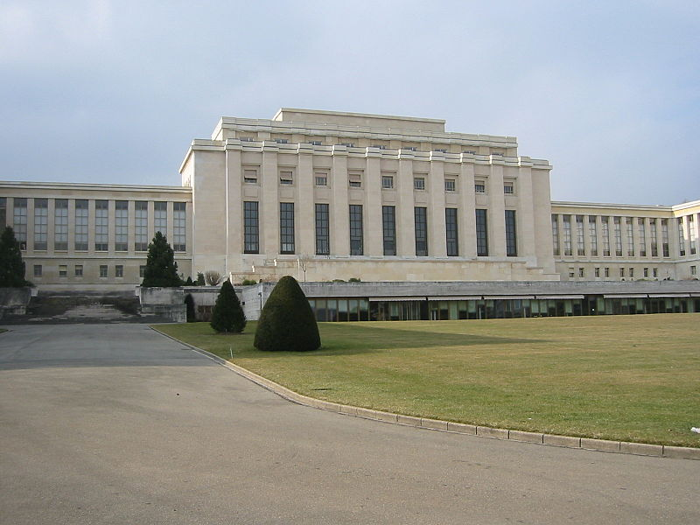
Situácia v Tichomorí
Vznik Spoločnosti národov
  1921 -1922 – Washingtonská konferencia
    Rokovania USA,Veľká Británia, Francúzsko, Japonsko o východnej Ázii a Číne - bola zachovaná celistvosť Číny
10.8.1920 – založenie Spoločnosti národov so sídlom v Ženeve - 29 signatárov neskôr 54 členov
  USA sa členom SN nestali
    Palác národov v Ženeve

Slide 13
Medzinárodné vzťahy po I. svetovej vojne
1922 – Rappalská zmluva medzi Nemeckom a ZSSR o vzájomnej pomoci – jediný výsledok Janovskej konferencie
1923 – Dawesov plán – USA poskytlo pôžičku Nemecku na obnovu hospodárstva
1925 – Locarno – garančné pakty – garancie západnej hranice Nemecka, garant VB
1926 – Nemecko (Weimarská republika) – sa stalo členom SN
1928 – Briand-Kellogov pakt – o riešení problémov sveta – mierová cesta

Slide 14
Ďakujem za pozornosť

